Slide 1
J’ai une idée!
(Le genre et le nombre)

Slide 2
Étapes
Voir la matière du genre et du nombre
En groupe, établir les règles du jeu et choisir les catégories de questions
En équipe, composer une question par catégorie
Concours de dessin pour les cartes et pour le nom du jeu
Déterminer les responsabilités et former les équipes
Création du jeu
Présentation du projet aux classes du 1er cycle
Essayer le jeu ☺ !

Slide 3
Nos pions mignons!

Slide 4
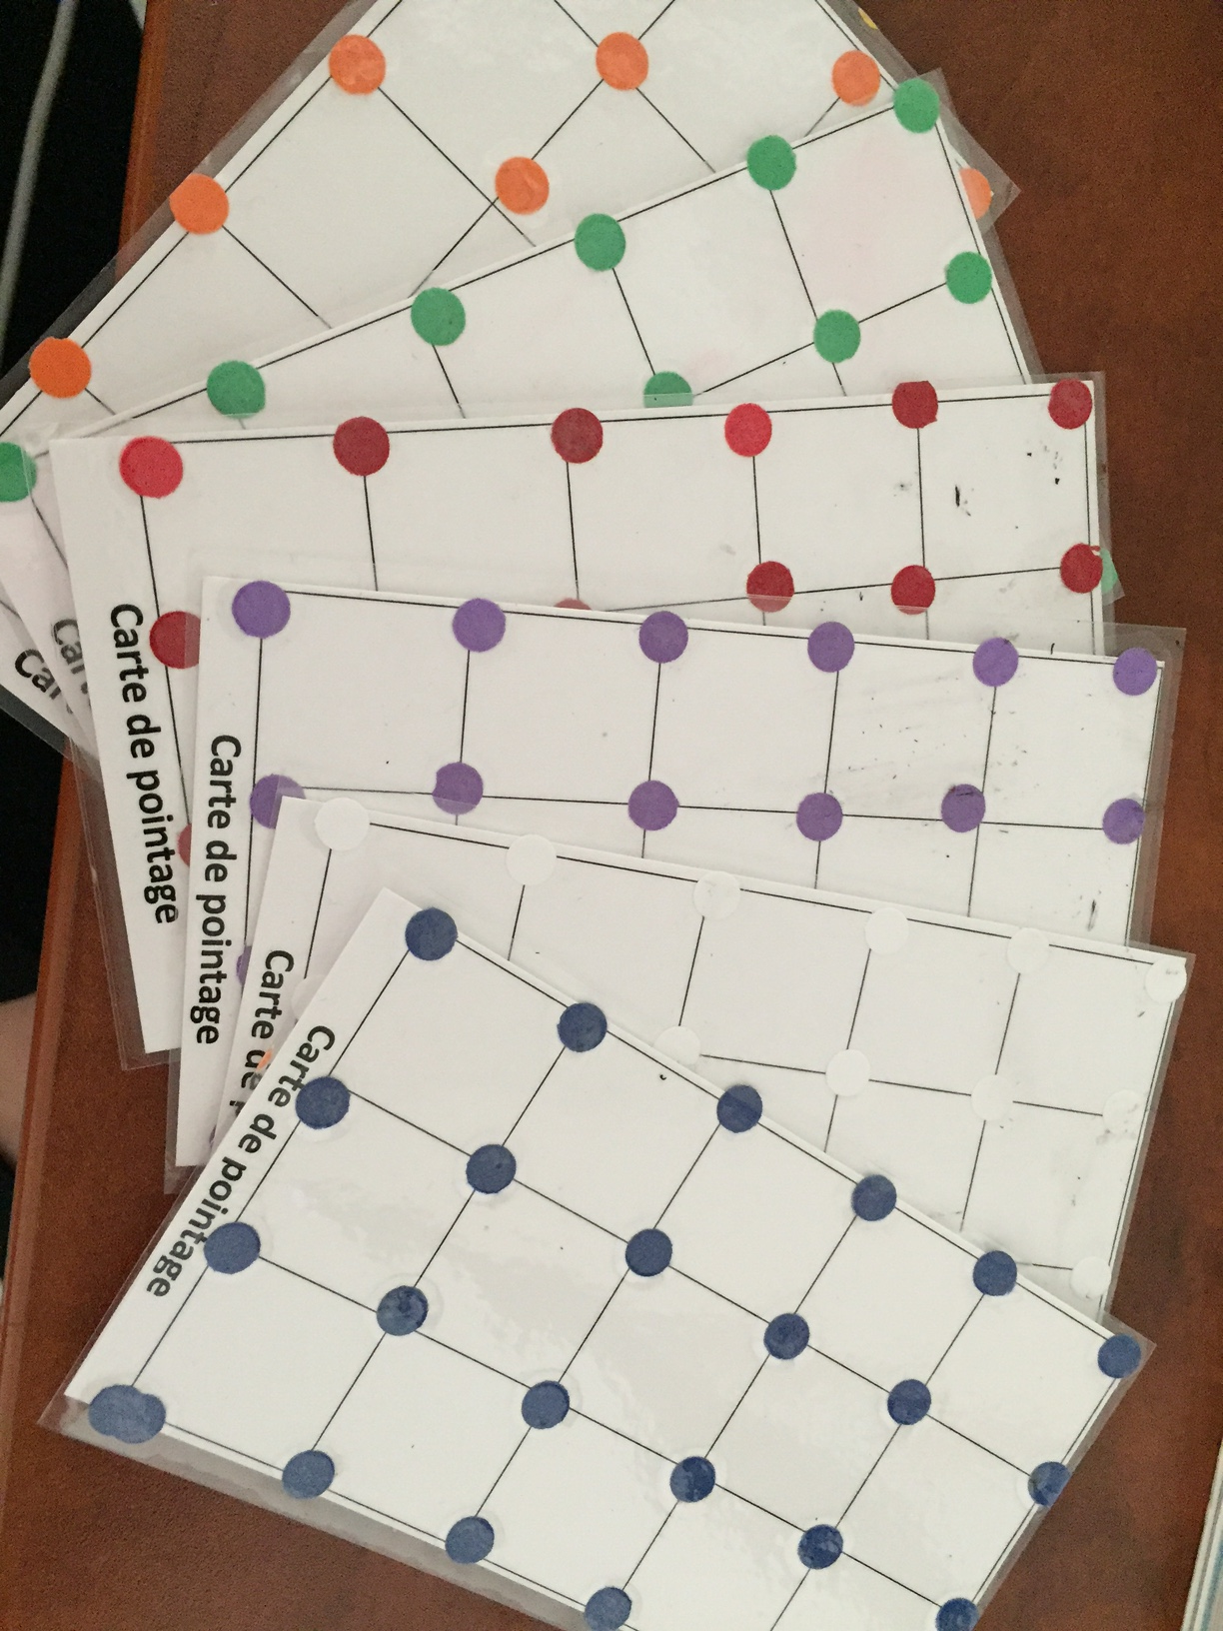
Cartes de pointage pour compter les points

Slide 5
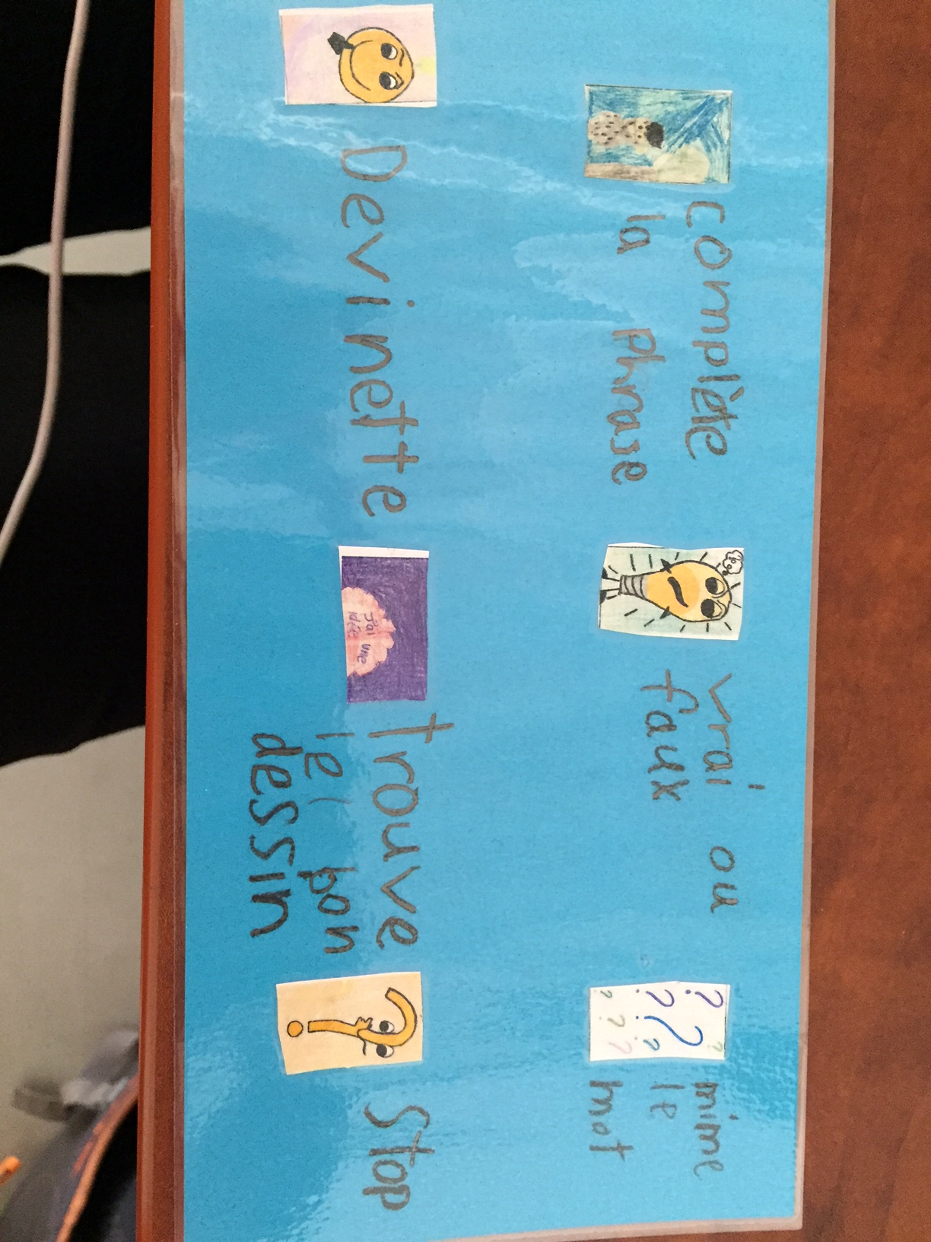
Légendes des catégories de cartes

Slide 6
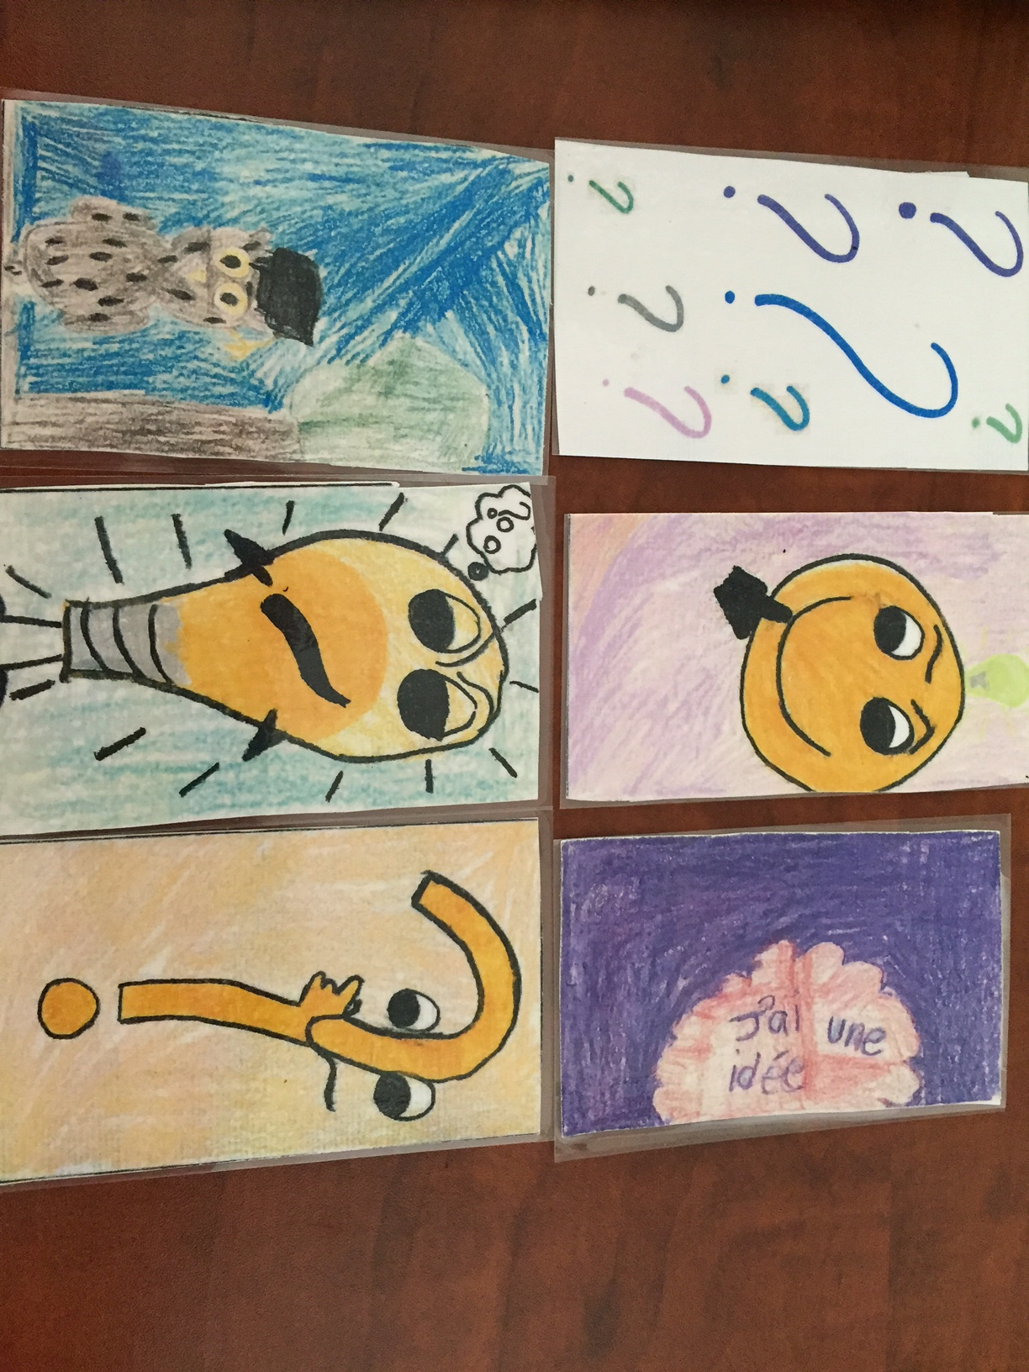
L’endos de nos catégories de cartes

Slide 7
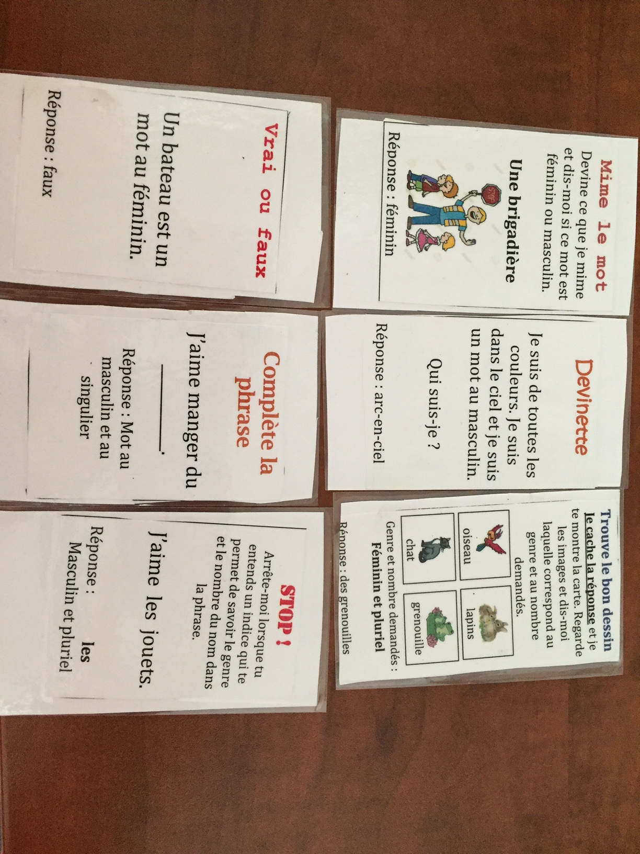
Catégories de cartes

Slide 8
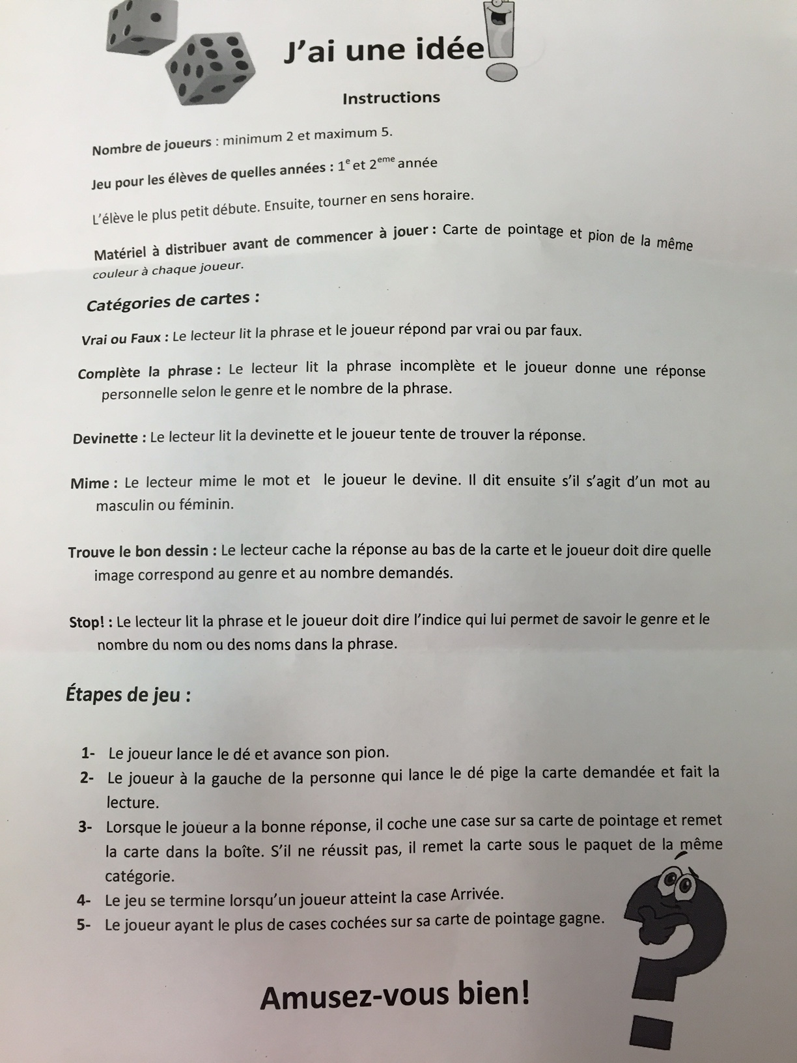
Instructions

Slide 9
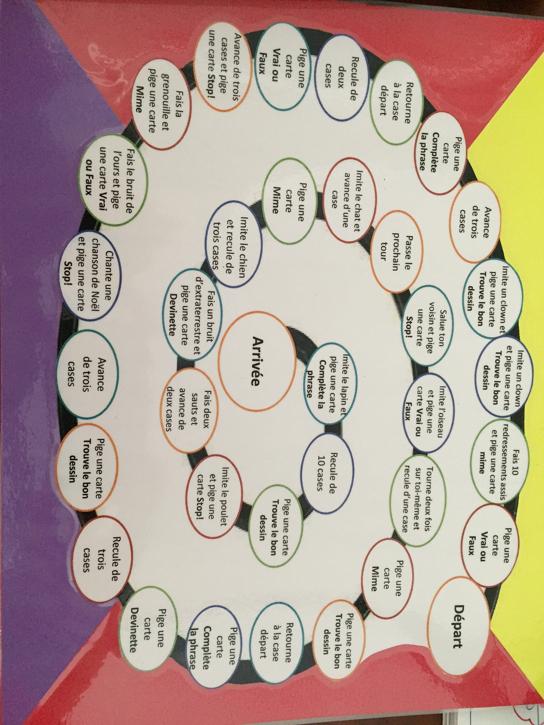
Planche de jeu

